Slide 1
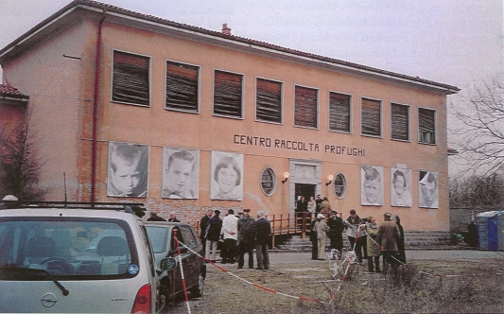
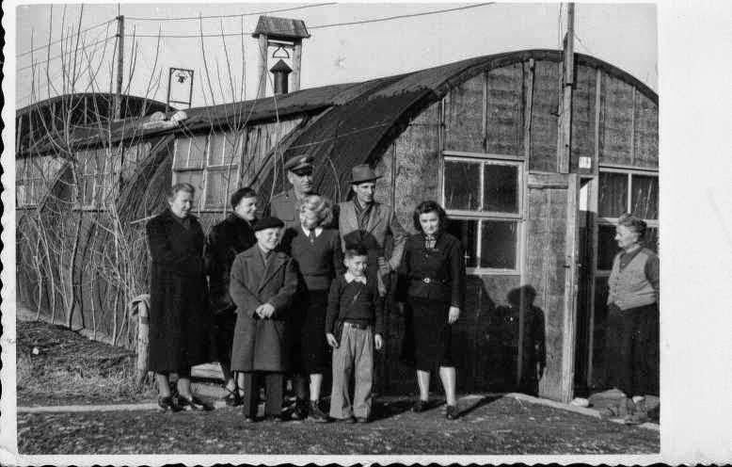
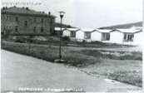
WW2
300.000
Italiani sfollati dopo la 2 Guerra Mondiale
Campi sul Carso
sloveno

Slide 2
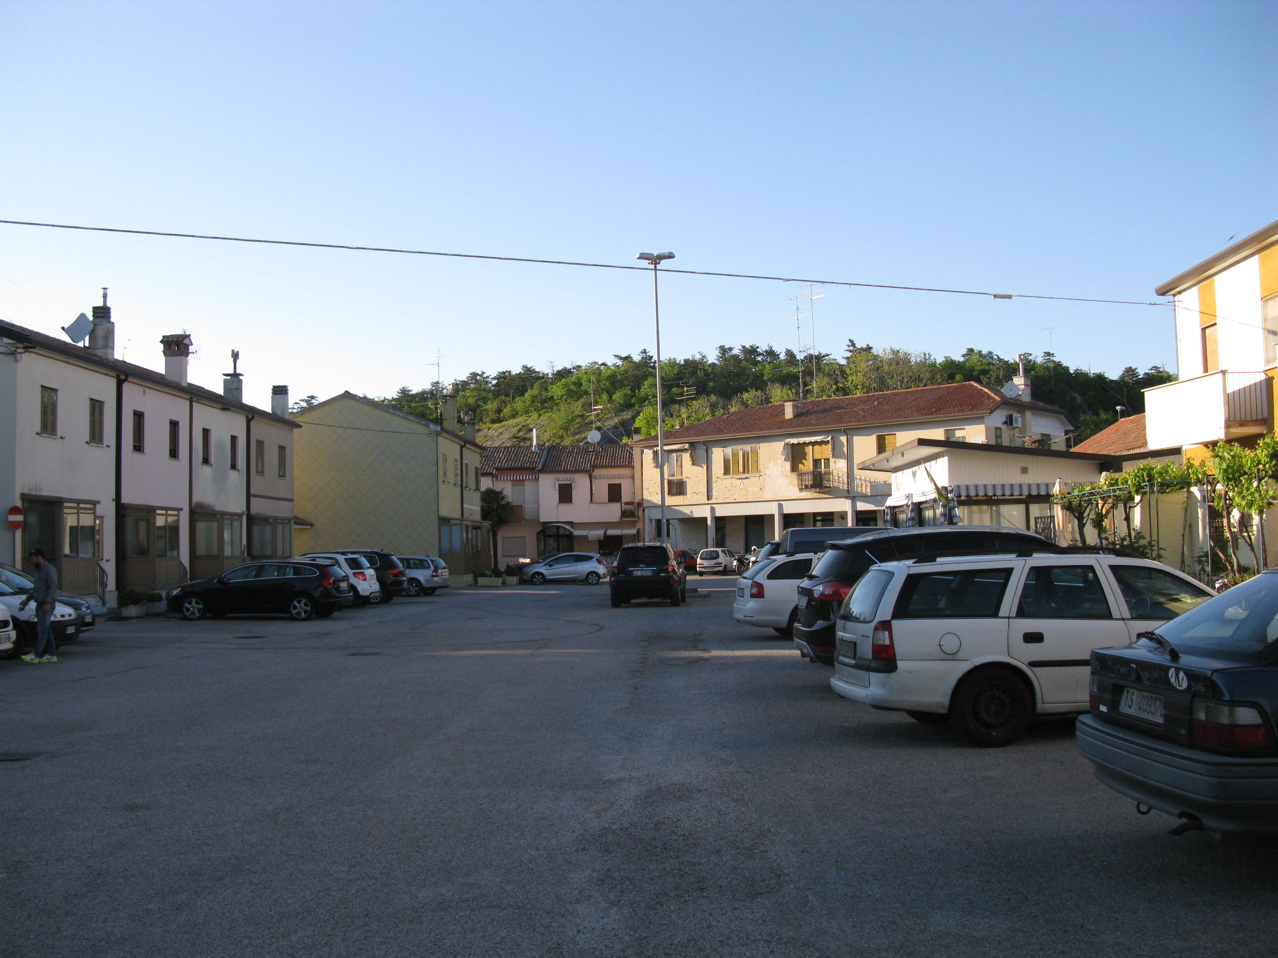
Villaggio del Pescatore: la mediazione possibile

Slide 3
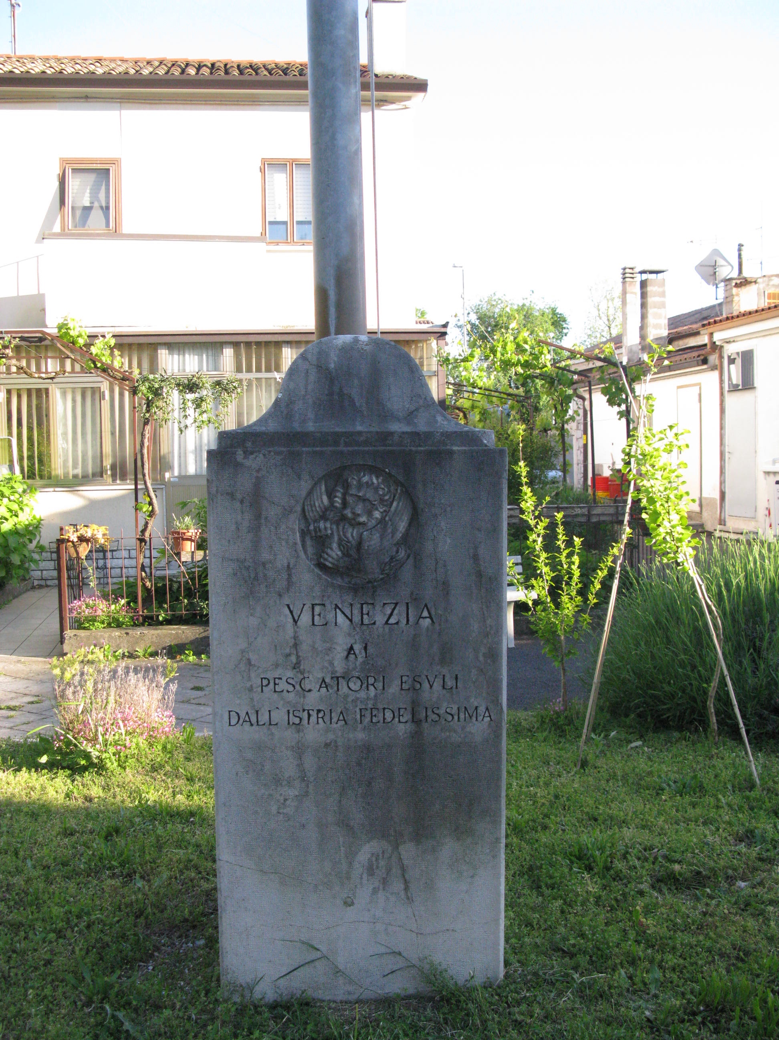
Villaggio Pescatore, Giugno 2016
“Ho vissuto la stessa sensazione di non essere accettato dagli altri.
Non essere accettato dagli italiani stessi!”
“Ho conosciuto questo ragazzo e ho cercato di farmi capire, come Tarzan e Jane, no?”
“Mi sono rivista in questi ragazzi anche se la situazione è diversa”

Slide 4
Trieste Lab.
Rifugiati:
    1945- 60: Italiani DP Istria -Dalmazia
    1991-95: ex Yugoslavia
    2014-20: AS Afghanistan, Pakistan,
Ospitalità diffusa
    (ASGI, ICS, Caritas)
Border Area
Nuove & vecchie minoranze, nazionalismi
porto & commercio

Slide 5
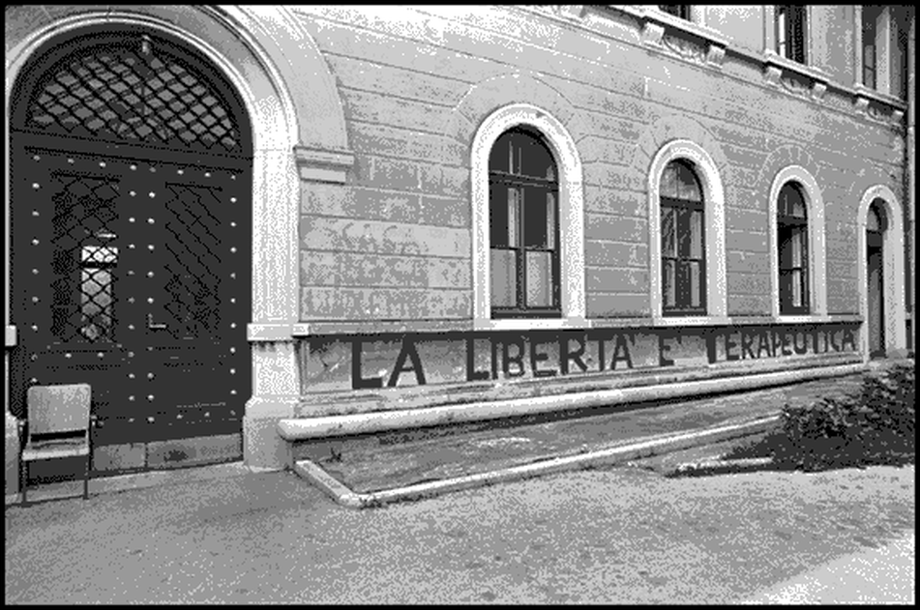
Basaglia: de-istituzionalizzare

Slide 6
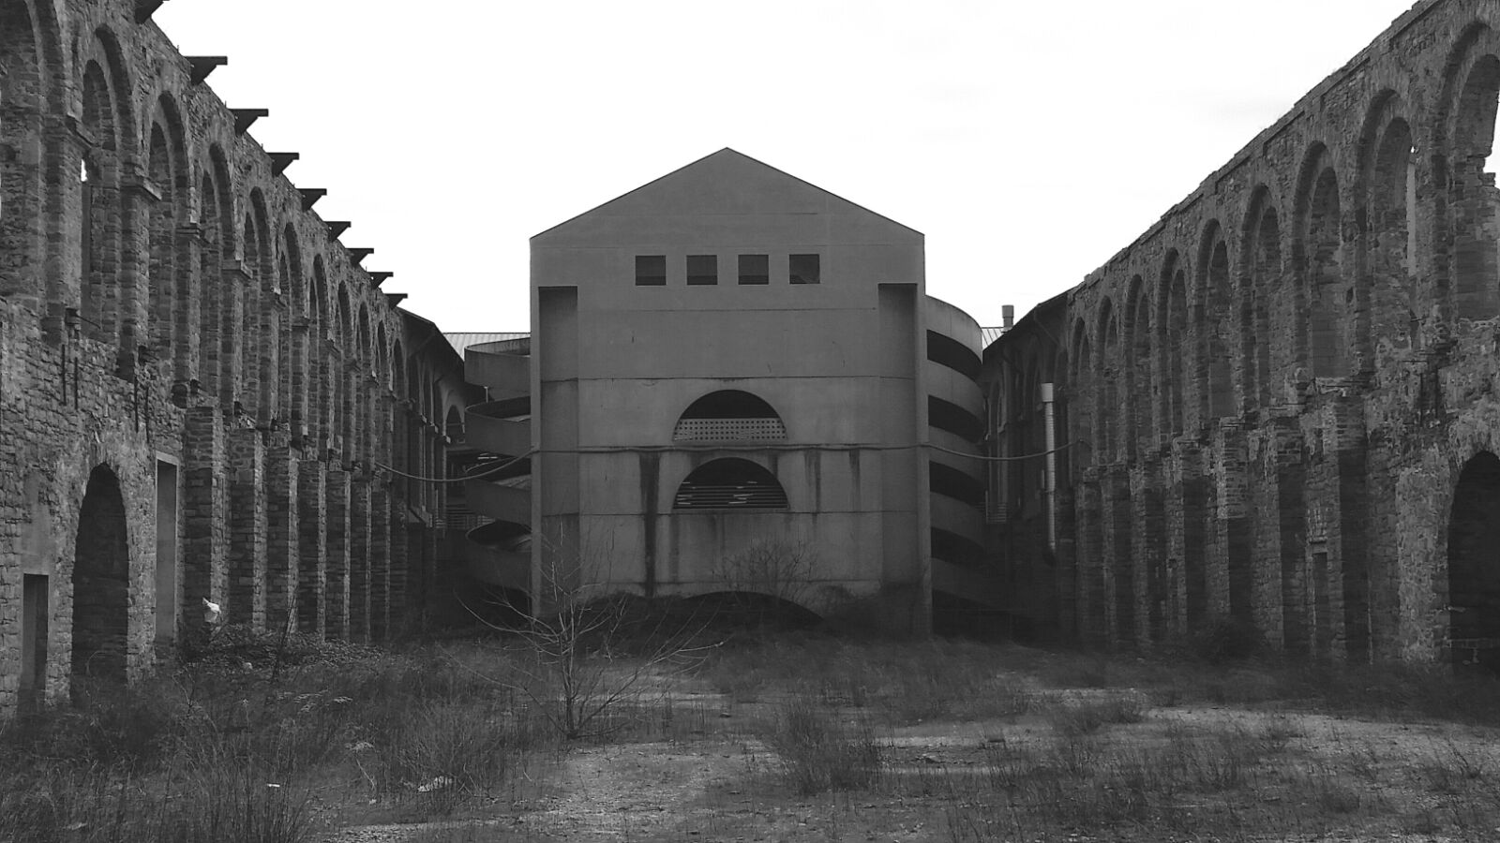
Silos

Slide 7
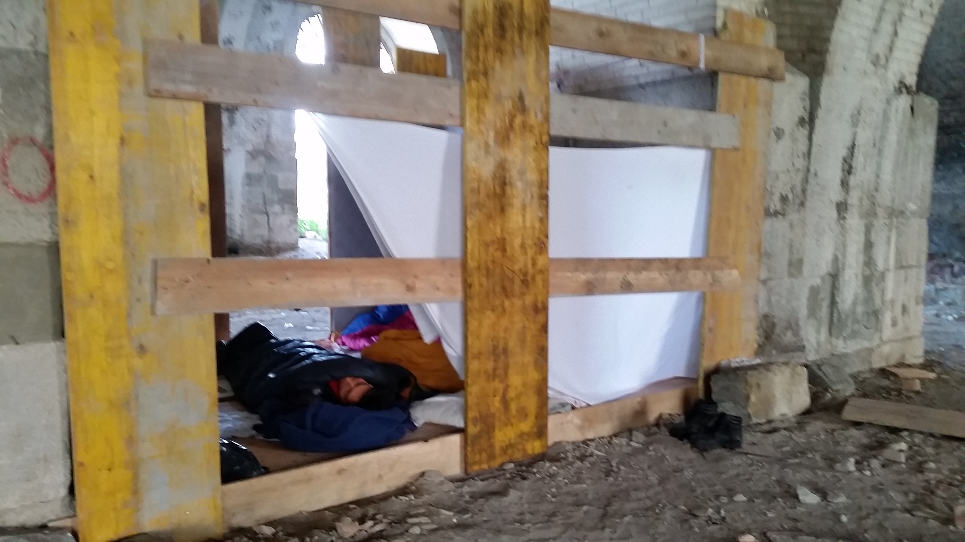
Info-point & socializzazione: Marginalità – tattiche urbane
Backflow & protezione umanitarian :buffer zone
Umanità in eccesso ‘invisibile’ nel cuore della città

Slide 8
Border Area
Gorizia e Udine: grandi hub, confinamento in caserme:
    Ambivalente ospitalità in spazi semi-carcerari
    Controllo della mobilità, ‘security’
    Emergenza umanitaria (Croce Rossa, MSF)
    Paura dell’invasione (barbari?)
Trieste: aumento costante dei numeri di richiedenti asilo in ospitalità diffusa (CAS_Siproimi)
Decreto Sicurezza: nuovo bando Prefettura

Slide 9
Doppia precarietà
ICS + Caritas + associazioni
  2011: 11
  2019: 274
Criminalizzazione del ‘rifugiato’
  Cfr. accoglienza anni ’90
Proclami senza dati ufficiali sui migranti

Slide 10
Silos & jungle accampamenti informali temporanei
Mobilità dentro/fuori i confini
Umanità in eccesso (in_visibilità)
Spazi liminali & tempi di transito
Tattiche e strategie di posizionamento
Costruzione dell’alterità/Identità Europea
Background storico & memorie stratificate

Slide 11
2019: Decreto Sicurezza & politiche di respingimento
Stop SPRAR e Protezione Umanitaria
Aumento dei rifugiati “incastrati” tra gli stati dei Balcani
Aumento delle violenze e del sentimento di “invasione”

Slide 12
Confine come area liminale
Liminalità: confini, limiti, porosità inclusiva, categorizzazione (Barth, Mezzadra, Sassen)
Frontiera europea: B/Ordering & Othering (Donnan, Wilson, Van Houtom
Rapporti di potere coloniale West/East/Sud (T. Sekulic;
P. Ballinger)
Marginalità & approccio microsociale (M.Agier)
Subalternità, assoggettamento umanitario (Harrel Bond, Fassin)
Costruzione dell’alterità (A.Ong)
Tattiche e strategie di posizionamento (M. De Certeau)

